Slide 1
Proces wtrysku i spalania Wskaźniki energetyczne silników okrętowych
Charakterystyki silników okrętowych

Slide 2
Proces spalania - wtrysk paliwa
Rys.3.6. Rozpad strugi paliwa przy wylocie z rozpylacza
gdzie:
k − współczynnik wypływu stały dla danego wtryskiwacza,
ρ − gęstość wtryskiwanego paliwa,
Δp_{w}− różnica ciśnienia wtrysku p_{wtr} i ciśnienia sprężania p₂
Charakter rozpadu strugi paliwa zależy głównie od:
− prędkości wypływu paliwa z dyszy w,
− gęstości ośrodka ρ_{pow}, do którego paliwo jest wtryskiwane,
− oddziaływania aerodynamicznych sił oporu powietrza,
− wiązań międzycząsteczkowych paliwa,
− kształtu kanału wypływowego.

Slide 3
3.7. Wpływ Δp_{w} na wielkość przeciętnej średnicy kropli paliwa d_{sr}
Rys.3.8. Wpływ ciśnienia wtrysku na dokładność rozpylania

Slide 4
Rys.3.9. Schemat pochodni paliwa wtryskiwanego do cylindra
Rys. 3.11. Zmiany ciśnienia paliwa w okresie wtrysku do cylindra

Slide 5
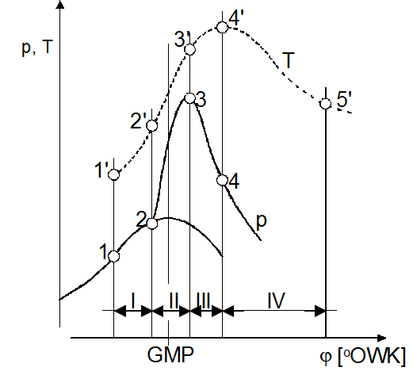
Rys. 3.12. Zmiany ciśnienia i temperatury czynnika w okresie spalania
Okres I – zwłoka zapłonu (opóźnienie zapłonu)
Okres II – szybkie spalanie paliwa
Okres III – intensywne wydzielanie ciepła (spalanie paliwa przy stałym ciśnieniu)
Okres IV – dopalanie paliwa

Slide 6
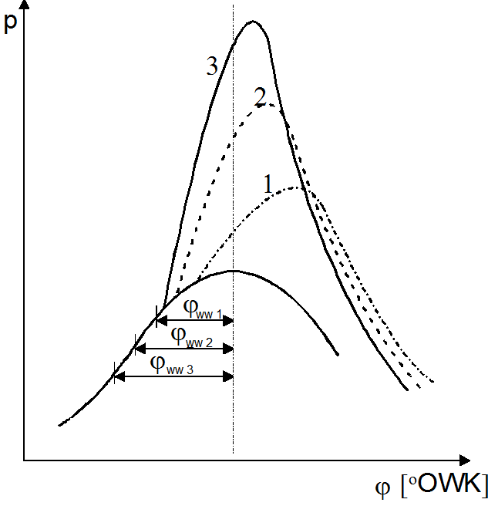
Rys.3.14. Wpływ kąta wyprzedzenia wtrysku ϕww na przebieg ciśnienia spalania

Slide 7
Wskaźniki efektywności pracy silnika
Energetyczne
Porównawcze
Eksploatacyjne
Ad 1) energetyczne
– prędkość obrotowa
– moc
– średnie ciśnienie indykowane i użyteczne
– moment obrotowy
– sprawność
– jednostkowe zużycie paliwa

Slide 8
Prędkość obrotowa wału korbowego n [obr/min], [obr/s]
Rozruchowa prędkość obrotowa n_{r} (1/3÷1/5)n_{n}
Minimalna prędkość obrotowa n_{min}
Znamionowa (nominalna) prędkość obrotowa n_{n}
Eksploatacyjna prędkość obrotowa n_{e}
e – stopień eksploatacyjnego obciążenia silnika
Stopień eksploatacyjnego obciążenia silnika przyjmuje się za­zwyczaj w granicach e ≅ 0,9, a odpowiadająca tym warunkom pręd­kość obrotowa nazywa się prędkością eksploatacyjną mocy trwałej (continous service rating).
Maksymalna prędkość obrotowa n_{max} (do 1,1n_{n})

Slide 9
Moc silnika N [kW], [W]
Moc indykowana N_{i}
Moc rozruchowa N_{r}
Moc użyteczna N_{e}
Moc nominalna (znamionowa) N_{n}
Moc trwała N_{t}
Moc maksymalna N_{max}
Pracę wykonaną przez silnik L_{i} [J]nazywa się pracą indykowaną, a odpowiadającą jej moc − mocą indykowaną N_{i}. Moc indykowana N_{i} pomniejszona o moc oporów ruchu (straty) N_{m} nazywa się mocą użyteczną lub efektywną N_{e}.
N_{e} = N_{i} – N_{m}

Slide 10
Moment obrotowy M_{o}
Moment obrotowy silnika M_{o} jest średnią wartością momentu obrotowego przenoszonego z wału korbowego do odbiornika w czasie całego obiegu. Moment obrotowy silnika można wyznaczyć z za­leżności:
M_{o} = C p_{e}

Slide 11
Sprawności silnika η
Sprawność indykowana η_{i} charakteryzuje silnik pod wzglę­dem cieplnym i jest wyrażona stosunkiem pracy indykowanej L_{i} do ilości ciepła doprowadzonego do silnika w czasie jednego obiegu Q.
gdzie:
N_{i} – moc indykowana [kW],
G_{i} – godzinowe zużycie paliwa [kg/h],
g_{i} – jednostkowe zużycie paliwa [kg/kWh],
W_{d}– wartość opałowa paliwa [kJ],
3600 [kJ/(kWh)] – cieplny równoważnik jednej kilowatogodziny.
Sprawność indykowana współczesnych silników okrętowych osiąga następujące wartości:
− silniki czterosuwowe η_{i} = 0,41÷0,45,
− silniki dwusuwowe η_{i} = 0,44÷0,57.

Slide 12
Sprawności silnika η
Sprawność mechaniczna η_{m} jest miarą strat mechanicznych, wynikających z oporów tarcia ruchomych elementów silnika oraz z napędu mechanizmów pomocniczych, zawieszonych na silniku:
Straty mechaniczne w silniku można przedstawić następująco (por. wyrażenie):
N_{m} = N_{t} + N_{p} + N_{z}
gdzie:
N_{t} – moc tracona na pokonanie oporów tarcia w ruchomych elemen­tach silnika,
N_{p} – straty pompowania w silniku czterosuwowym,
N_{z} – straty mocy na napęd mechanizmów zawieszonych na silniku.
Średnie wartości η_{m} dla współczesnych silników okrętowych wynoszą:
− silniki czterosuwowe średniobrotowe η_{m} = 0,84÷0,92,
− silniki dwusuwowe średniobrotowe η_{m} = 0,87÷0,94.

Slide 13
Sprawności silnika η
Sprawność ogólna η_{e}, zwana również sprawnością efektywną, jest miarą wykorzystania energii zawartej w paliwie dostarczonym do silnika, czyli stosunkiem pracy użytecznej L_{e} do ilości ciepła do­prowadzonego w paliwie Q:
Sprawność ogólną można przedstawić również w postaci:
η_{e} = η_{i}η_{m}
Dla współczesnych silników okrętowych średnia wartość sprawności η_{e} wynosi:
silniki wolnoobrotowe η_{e} = 0,38÷0,55,
silniki średnioobrotowe η_{e} = 0,38÷0,50,
silniki szybkoobrotowe η_{e} = 0,35÷0,42.

Slide 14
Jednostkowe zużycie paliwa g_{e} [kg/kWh], [g/kWh]
Zużycie paliwa przez silnik stanowi wskaźnik ekonomiczny, podobnie jak sprawność ogólna. Jednostkowe zużycie paliwa g_{e} jest to masa paliwa G_{e}, zużywana przez silnik na jednostkę mocy i czasu:
Jednostkowe zużycie paliwa zależy od sprawności ogólnej η_{e} i wartości opałowej paliwa W_{d}.
Dla współczesnych silników okrę­towych średnie wartości g_{e} wynoszą:
dla silników wolnoobrotowych g_{e} = 0,160 ÷0,205 kg/kWh,
dla silników średnioobrotowych g_{e} = 0,165÷0,215 kg/kWh,
dla silników szybkoobrotowych g_{e} = 0,210÷0,225 kg/kWh.

Slide 15
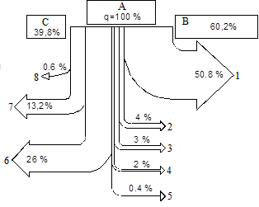
Bilans cieplny silnika
Q = Q_{e} + Q_{c} + Q_{g} + Q_{r}
gdzie:
Q_{e}– ciepło użyteczne
Q_{c} – ciepło odprowadzone przez czynnik chłodzący,
Q_{g} – ciepło unoszone ze spalinami,
Q_{r} – ciepło strat nieuchwytnych, np. straty promieniowania, nazywa­ne resztą bilansu.
Bilans cieplny dwusuwowego silnika okrętowego Sulzer RTA:
A – energia paliwa, B – energia użyteczna, C – straty, 1 – na śrubę napędową, 2 – gorąca woda, 3 – woda słodka, 4 – energia elektryczna, 5 – grzanie paliwa, 6 – straty chłodzenia, 7 – straty gazów wylotowych, 8 – straty promieniowania

Slide 16
Charakterystyki silników okrętowych
Wykreślne lub analityczne przedstawienie jednego lub kilku wskaźników pracy silnika w funkcji innego wskaźnika wpływającego na jego pracę, nazywa się charakterystyką silnika.
Charakterystyki mogą być wykorzystane do oceny wybranych właściwości silnika w całym zakresie jego pracy.
Ze względu na zmienną niezależną charakterystyki podzielono na:
Prędkościowe, w funkcji prędkości obrotowej silnika,
Obciążeniowe, w funkcji obciążenia silnika,
Regulacyjne, w funkcji wielkości regulacyjnej silnika,
Ogólne, nazywane również uniwersalnymi.

Slide 17
Charakterystyki prędkościowe
Wykonane dla stałej nastawy paliwa (dawka paliwa na cykl jest stała) – nazywane również charakterystykami zewnętrznymi,
Wykonane dla zmiennej nastawy paliwa (dawka paliwa na cykl jest zmienna) – nazywane również charakterystykami śrubowymi.
Przykład charakterystyki prędkościowej dla stałej nastawy paliwa i różnych wskaźników obciążenia

Slide 18
Charakterystyki prędkościowe silnika oraz charakterystyka śrubowa
Charakterystyka śrubowa silnika okrętowego

Slide 19
Charakterystyki obciążeniowe
Przykład ogólny charakterystyki obciążeniowej
Charakterystyki obciążeniowe silnika Sulzer 6AR25/30 (dla n=700 obr/min)

Slide 20
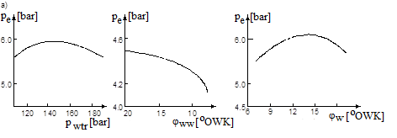
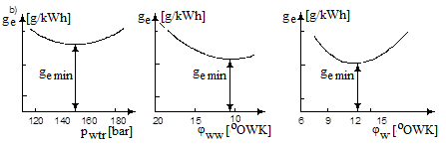
Charakterystyki regulacyjne
Charakterystyki regulacyjne na przykładzie silnika Sulzer A25/30

Slide 21
Pole pracy silnika
Przykład pola pracy silnika okrętowego
Obszar współpracy silnika i odbiornika – obszar a-b-c-d-e-f

